Slide 1



实训大纲

Slide 2
分布式系统实训
分布式系统中要在保证一致性的基础上尽量提高并发处理的能力
Paxos是一种基于消息传递的一致性算法，这个算法被认为是类似算法中最有效的
MapReduce是一种应用广泛的分布式编程模型
因此，本实训提供了两个实训项目分别用于同学们熟悉Paxos算法和MapReduce模型（任选一个完成）
Notes:
截止日期和群二维码待更新

Slide 3
分布式系统实训
实训一：实训考察学生对Paxos算法思想的理解，并完成相关程序设计
实训二：考察学生如何使用MapReduce来实现倒排索引
Notes:
截止日期和群二维码待更新

Slide 4

实训时间和方式
在EduCoder平台上完成实训作业并撰写报告，具体步骤如下
注册登录：进入网站https://www.educoder.net/，注册后登陆
加入课堂：点击平台右上角“+”，加入课堂，填入邀请码，以学生身份加入课堂
开始实训：通过个人主页“我的翻转课堂”进入本课堂 ，点击左侧“实训作业”查看实训列表，选择某个实训点击“开启挑战” 完成该实训（详见实训页面过关任务）
撰写实验报告并提交
于1月23日之前在平台上完成实验，提交word版项目报告
扫码入群
实时答疑
Notes:
截止日期和群二维码待更新

Slide 5
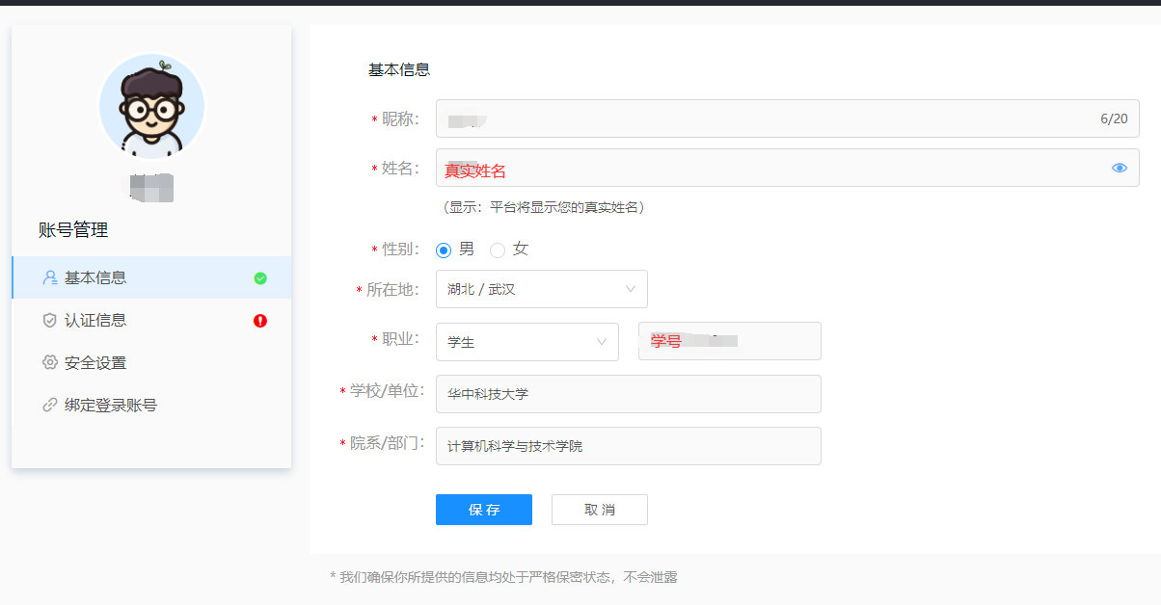
注册登录并完善账号信息
注册登录：进入网站https://www.educoder.net/，注册后登陆
登录账号后，点击顶部导航栏个人头像的 “账号管理”选项，进入个人的账号管理页面
点击基本信息页面的“修改”选项如实填写自己的“真实姓名”和“学号”等信息并保存

Slide 6
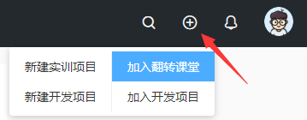
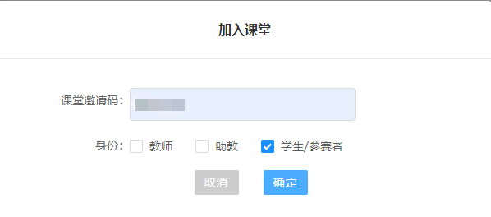
加入课堂
点击顶部导航栏的 “+”选项，然后选择加入翻转课堂
选择学生/参赛者身份，输入班级邀请码后，点击“确定”加入课堂“分布式系统2019”
班级邀请码如下
序号 | 所在班级 | 邀请码
1 | 硕士一班 | 457BK3
2 | 博士一班 | Z4PV2K

Slide 7
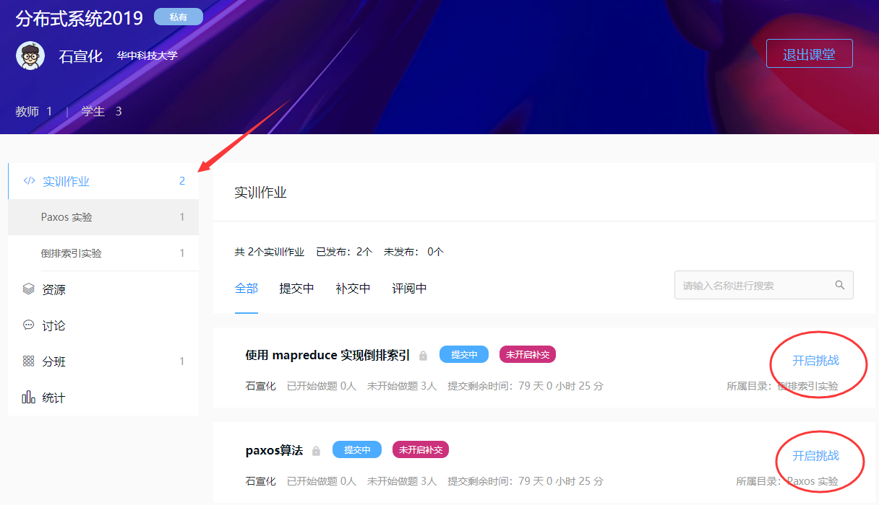
开始实训
通过个人主页“我的翻转课堂”进入本课堂 ，点击左侧“实训作业”查看实训列表
点击“开启挑战”进入实训页面即可查看任务要求
请从两个实训题目中任选一个完成
Paxos算法
Mapreduce实现倒排索引

Slide 8
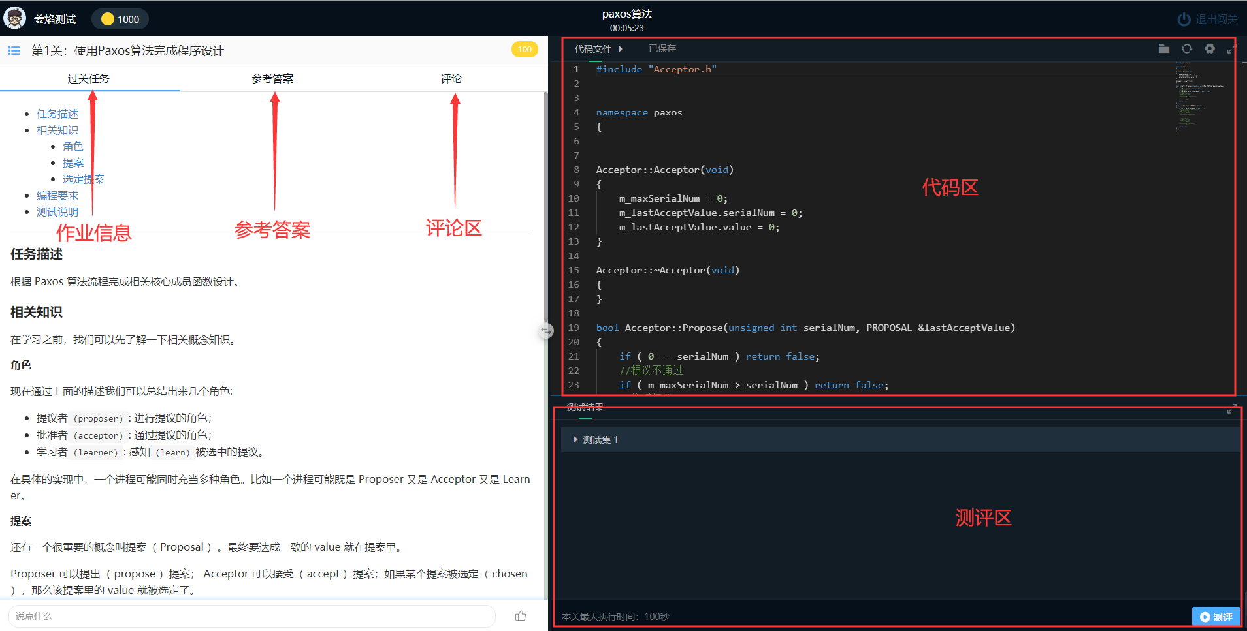
实训页面
左边半区是作业描述/参考答案/评论区
右边半区是代码区/测评区

Slide 9
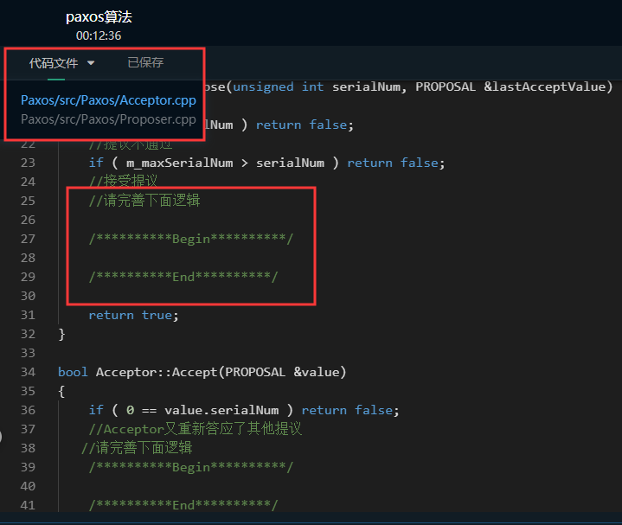
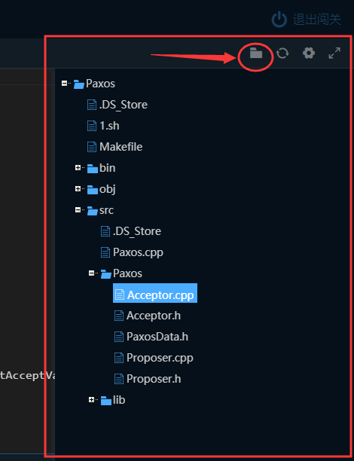
实训页面-代码区
左上角“代码文件” 里是学生需要完善代码逻辑的源代码文
右上角“文件目录”中是整个工程文件的全部源代码
学生只能修改“代码文件”中显示的文件，但是可以查看其它工程文件来分析代码逻辑

Slide 10
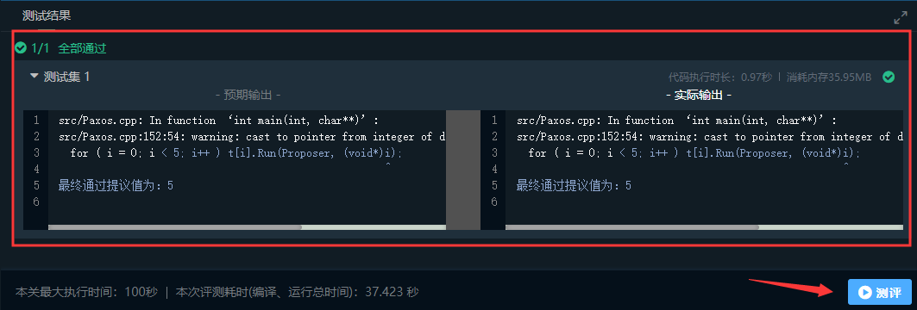
实训页面-测评区
学生完善代码后可点击右下角的“测评”按钮进行运行测试。运行完成后会在测评窗口显示本次测评的输出结果与预期输出结果的对比

Slide 11
项目报告目录
报告内容包含
实验目的
实验内容
实验方法
实验结果
总结与收获
实验名称 姓名，班级，学号 实验目的 实验的目的 实验内容 实验的具体内容和要求 实验方法 对实验中代码逻辑的分析，以及补全后的代码 实验结果 实验测评截图和结果分析 总结与收获 实验过程的总结与收获

Slide 12
实训一
实训一：根据Paxos算法流程完成相关核心成员函数设计
需要了解的基本概念
角色
提议者（proposer）：提案的发起者
批准者（acceptor）：对提案进行批准
提案（propose）
Proposer可以提出提案，最终要达成一致的value就在提案里
Acceptor根据提案的编号来选择是否接受（accept）提案
如果超过半数的Acceptor接收了一个提案，那么这个提案就被接受（accepted）了，提案里的 value 也就被选定了
最终如何达成一致： 一个提案被接受后，如果还有Proposer在继续提出提案，会修改提案的value为已被接受的value，然后继续下一轮提案
Paxos算法更详细的流程和思想需要学生自行查阅资料学习

Slide 13
实训一
Paxos实验的源码都在src/文件夹下
Paxos.cpp //main程序入口，代码测试主逻辑
lib/ //用到的库文件
Paxos/ //Acceptor和Proposer类和相关数据结构实现代码
测试代码中，会开启5个Proposer，11个Acceptor进⾏Paxos算法流程
每个Proposer独立线程，Acceptor不需要线程
Proposer编号从0-5，编号为i的Proposer初始提议编号和提议值是（i+1, i+1）
Proposer每次重新提议会将提议编号增加5
Proposer被批准后结束线程，其它线程继续投票
最终，全部批准相同的值，达成⼀致

Slide 14
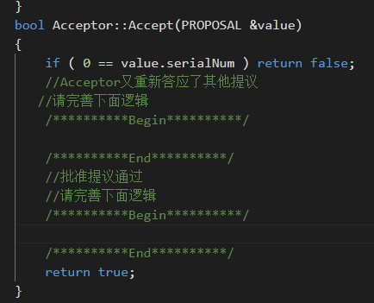
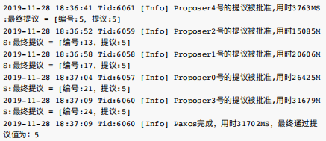
实训一
任务要求
根据提示，在编辑器中的begin-end间补充代码
需要完成Proposer.cpp和Acceptor.cpp中Proposer和Acceptor类的核心成员函数设计
当完成后，点击测评按钮，当与预期输出一致时，则算通关

Slide 15
实训二
实训二：编写MapReduce实现倒排索引
需要了解的基本概念
map函数：将读取到的文件内容映射为键值对，形如<key, value>
combine函数：将上一步map函数中相同key值的value聚合起来，减少reduce阶段的数据传输量
reduce函数：将上一步所有combine函数中相同key值的value进一步聚合起来，形成最终结果
倒排索引更详细的流程和思想需要学生自行查阅资料学习

Slide 16
实训二
使用mapreduce实现倒排索引实验中，默认输入目录下面有三个文件
file1.txt //内容：mapreduce is simple
file2.txt //内容：mapreduce is powerful and simple
file3.txt //内容：mapreduce and mapreduce
期待倒排后的输出文件内容为
and file3.txt:1;file2.txt:1;
is file2.txt:1;file1.txt:1;
mapreduce file1.txt:1;file2.txt:1;file3.txt:2;
powerful file2.txt:1;
simple file2.txt:1;file1.txt:1;
我们用上述输出第一行来进行解释: 单词 ’and’ 在 file3.txt 中出现1 次， 在file2.txt中出现1次

Slide 17
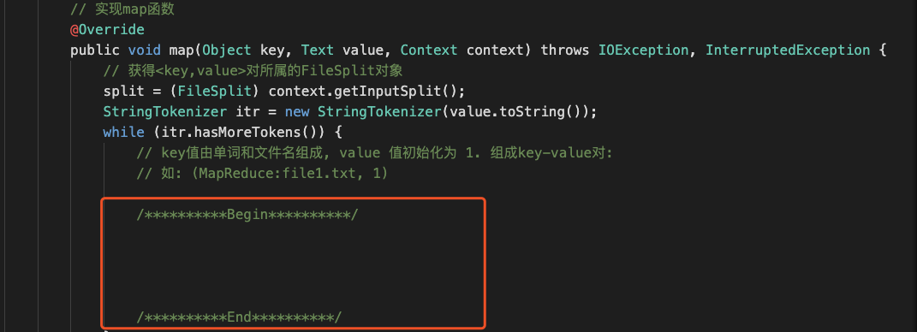
实训二
任务要求
根据提示，在编辑器的中的begin-end间补全 InvertIndex_origin 类中的 map、combine和reduce函数实现倒排索引功能
右侧编辑界面中，只需要补全InvertIndex_origin文件即可。其余文件均保持不变

Slide 18
实训二
函数描述
map函数
将文件中的单词和对应文件名使用`:`号连接，作为key值，所有key值的value初始化为1。 形成类似于 <mapreduce:file3.txt, 1>的键值对
文件名可用如下方式获取
split = (FileSplit) context.getInputSplit(); //获取文件分片在hdfs上的路径
int splitIndex = split.getPath().toString().indexOf(“file”); //获取文件名的起始下标
String filename = split.getPath().toString().substring(splitIndex) //从hdfs路径截取文件名
combine函数
将map函数输出结果中的键值对中相同的key值的value相加
形如 < mapreduce:file3.txt, 1> + < mapreduce:file3.txt, 1 > => < mapreduce:file3.txt, 2 >
输出的key值为单词，value值为 文件名和单词出现次数，使用`:`连接。形如<mapreduce, file3.txt:2>

Slide 19
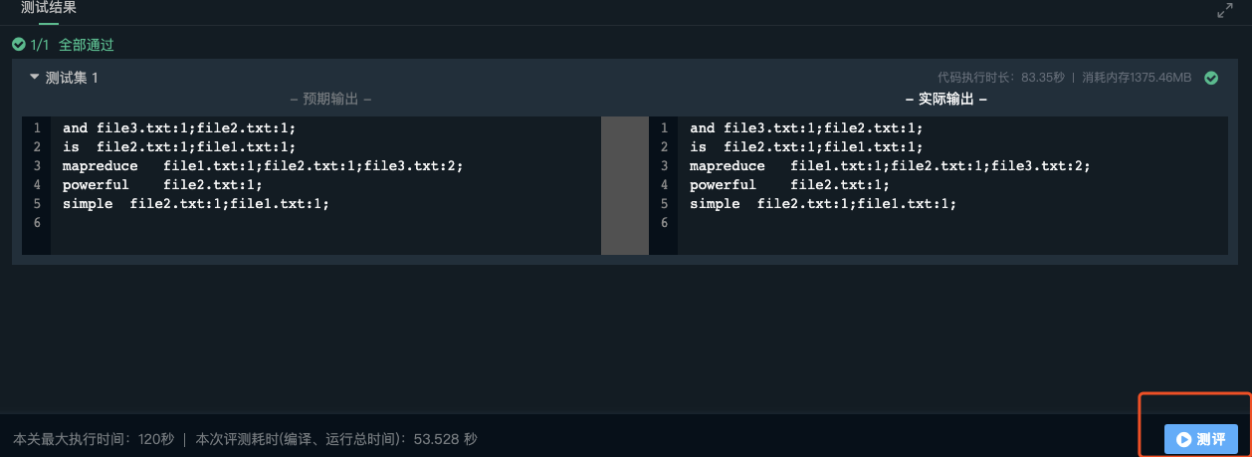
实训二
函数描述
combine函数
将combine函数的输出结果中所有key值相同的value用`;` 连接起来。形如<and, file3.txt:1> + <and, file2.txt:1> => <and, file3.txt:1;file2.txt:1;>
当完成三个函数后，点击测评按钮，当与预期输出一致时，则算通关（预计输出结果时间大概为50-80s）

